Slide 1
Профессиональная ИКТ-компетентность современного учителя как ключевое условие формирования профессионального стандарта педагога
Иванов Михаил Алексеевич, учитель информатики высшей категории МБОУ СОШ № 189

Slide 2
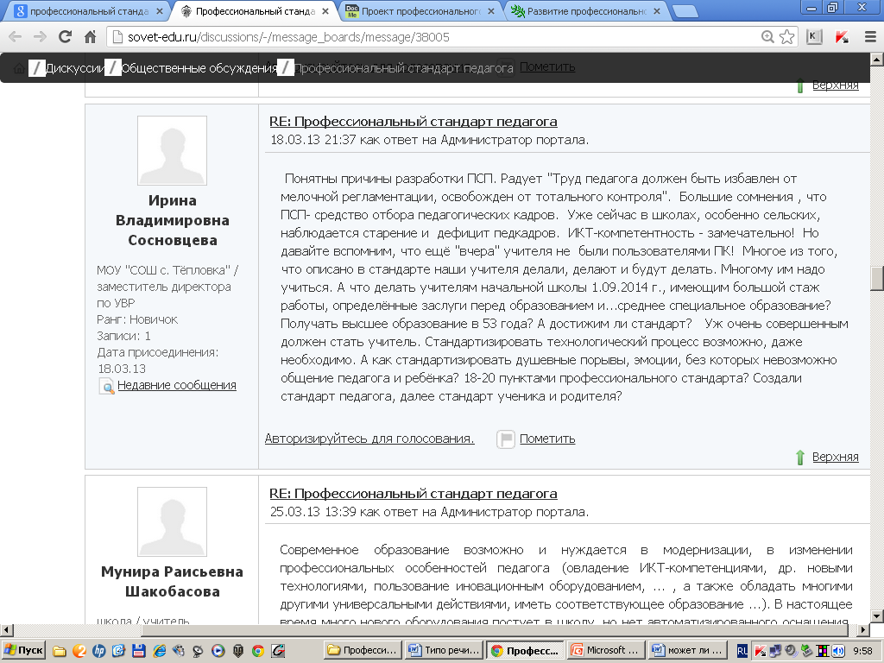
http://sovet-edu.ru/discussions/-/message_boards/message/38005

Slide 3
«Расширенный, ориентированный на перспективу перечень ИКТ-компетенций педагога, которые могут рассматриваться в качестве критериев оценки его деятельности при создании необходимых и достаточных условий»
неких « местных условий»
«необходимыми»
«достаточными»

Slide 4
«Профессиональная ИКТ-компетентность – квалифицированное использование общераспространенных в данной профессиональной области в развитых странах средств ИКТ при решении профессиональных задач там, где нужно, и тогда, когда нужно.»

Slide 5
«Профессиональная педагогическая ИКТ-компитентность основана на рекомендации ЮНЕСКО «Структура ИКТ-компетентности учителей» 2011 г.»
преподаватель
…
учитель-дефектолог, учитель-логопед
педагог психолог
инструктор по физической культуры
Тренер-преподаватель
…

Slide 6
Использование приемов и соблюдение правил начала, приостановки, продолжения и завершения работы со средствами ИКТ, устранения неполадок, обеспечения расходуемых материалов, эргономики, техники безопасности и другие вопросы, входящие в результаты освоения ИКТ в основной школе
Формулировать запрос для поиска в Интернете
Владение возможностями информационной среды (ИС), в которую «погружена основная часть информации об образовательном процессе»
Умение квалифицированно вводить текст с клавиатуры

Slide 7
Способы и пути достижения учителем профессиональной ИКТ- компетентности
Начальное освоение педагогом базовой ИКТ-компетентности в системе повышения квалификации с аттестацией путем экспертной оценки его деятельности в ИС образовательного учреждения
Наличие потребности у учителя, установки администрации образовательного учреждения на действительную реализацию ФГОС, принятие локальных нормативных актов о работе коллектива образовательного учреждения в ИС.
Введение Федерального государственного образовательного стандарта (любой ступени образования, например – начального)
Наличие достаточной технологической базы (требование ФГОС): широкополосный канал-интернет, постоянный доступ к мобильному компьютеру, инструментарий информационной среды (ИС), установленный в школе.

